Slide 1
Network Friendly 360 Degree Video Streaming System with Cumulative Data
졸업작품 Middle Presentation
박예지 양유성 이상아

Slide 2
1
DASH의 특징
Solution of existing video streaming problem

Slide 3
CONTENTS
등장 배경
DASH란?
전체 흐름
기본 동작
장점
단점

Slide 4
등장 배경
실시간 영상 스트리밍의 증가

Slide 5
What is DASH?
Dynamic Adaptive Streaming over HTTP
영상을 한번에 다 보내주는 것이 아닌,
사용자가 요청하는 대로 보내주는 것
Notes:
Dynamic – 영상을 한번에 다 보내주는 것이 아닌, 사용자가 요청하는 대로 보내주는 것
Adaptive - 클라이언트가 자신의 단말기 쪽 네트워크 상황에 맞추어 적절한 비디오 화질을 선택하여 서비스를 받을 수 있는 기술
HTTP – HTTP를 이용한 스트리밍

Slide 6
What is DASH?
Dynamic Adaptive Streaming over HTTP
클라이언트가 네트워크 상황에 맞추어
적절한 비디오 화질을 선택하여 서비스를 받을 수 있는 기술
Notes:
Dynamic – 영상을 한번에 다 보내주는 것이 아닌, 사용자가 요청하는 대로 보내주는 것
Adaptive -
HTTP – HTTP를 이용한 스트리밍

Slide 7
What is DASH?
Dynamic Adaptive Streaming over HTTP
HTTP를 이용한 스트리밍
Notes:
Dynamic – 영상을 한번에 다 보내주는 것이 아닌, 사용자가 요청하는 대로 보내주는 것
Adaptive -
HTTP –

Slide 8
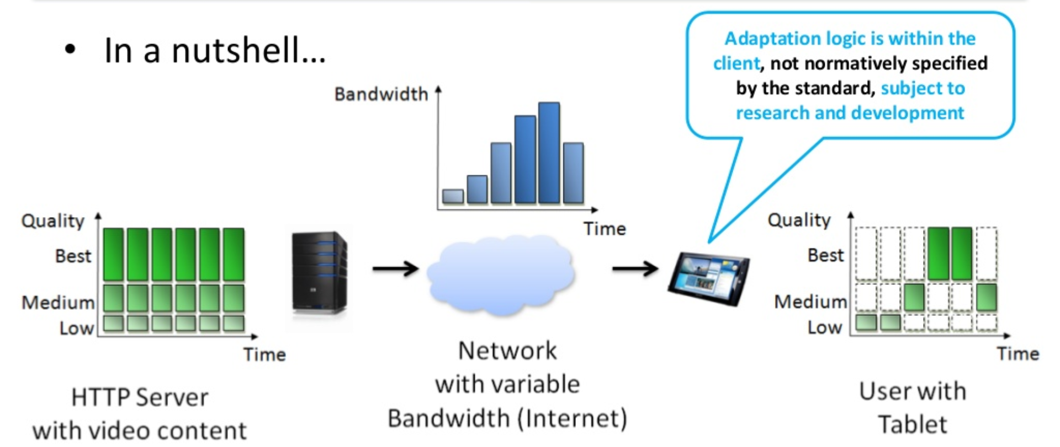
전체 흐름
Notes:
[전체 흐름]
https://www.slideshare.net/christian.timmerer/towards-bandwidth-efficient-adaptive-streaming-of-omnidirectional-video-over-http
완전 적절한 슬라이드라서

Slide 9
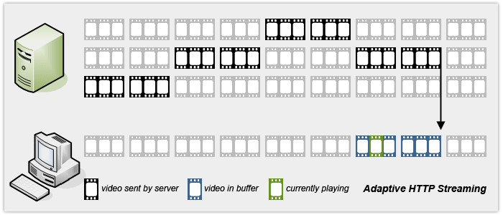
기본 동작
2. 인코딩 된 비디오를 chunk로 분할
1. 다양한 bitrate로 인코딩
3. Client의 요청에 따라 전달
Notes:
비디오 콘텐츠를 각기 다른 비트 rate를 갖는 여러 버전으로 인코딩
인코딩된 비디오 데이터를 작은 세그먼트(chunk)단위로 분할
이 세그먼트들이 DASH 클라이언트의 요청에 따라 전달이 된다
클라이언트는 서버와 클라이언트 사이의 네트워크의 가용 대역폭을 계산하고 그 결과를 토대로 다음 비디오 세그먼트의 bit rate를 결정한다

Slide 10
장점
Bandwidth
Bandwidth에 맞는 화질/음질 전송하여 QoE 개선
다양한 환경의 유저들에게 적절한 화질의 영상 서비스
화질 변경 용이
미디어 서버 사용 안함
Notes:
QoE: 사용자 체감 품질

Slide 11
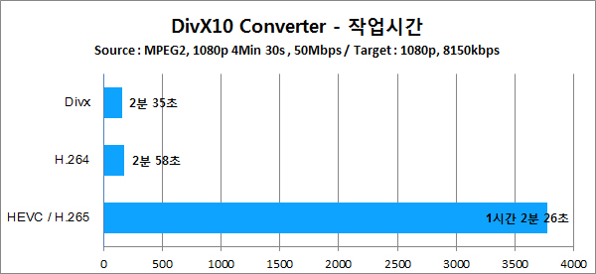
단점
여러 bitrate 인코딩 필요
높은 성능의 CPU 필요
인텔 코어 i5-4670 프로세서
8GB 메모리
Notes:
DivX10에 플러그인 형태로 H.265 지원을 가능하게 했고 DivX 플레이어를 통해 4K UHD로 만들어진 H.265 포맷 영상을 재생할 수 있다.
모두 CPU로 처리된 것이며, GPU를 활용한 컨버팅 작업이 가능할 경우 작업 시간을 훨씬 단축할 수 있을 것으로 예상
비록 CPU의 성능이 떨어지는건 맞으나, 그것을 감안하여도 20배가 넘는 차이는 심한 감이 있다.

Slide 12
2
DASH의 문제점 및 해결 방법
Solution of existing video streaming problem

Slide 13
CONTENTS
문제점 (등장 배경)
타일 분할 스트리밍이란
전체 흐름
기본 동작
성능

Slide 14
문제점 (등장 배경)
VR 영상은 시야가 제한적임에도 전체 영상 전송
Notes:
즉, VR 영상의 특성 상, 전체 영상이 아닌 사람의 시야에 해당하는 영상만 보내도 된다

Slide 15
타일 분할 스트리밍이란?
영상을 타일로 분할하여, 클라이언트에게 전체 영상을 전송하는게 아닌 일부 타일만 전송하는 것

Slide 16
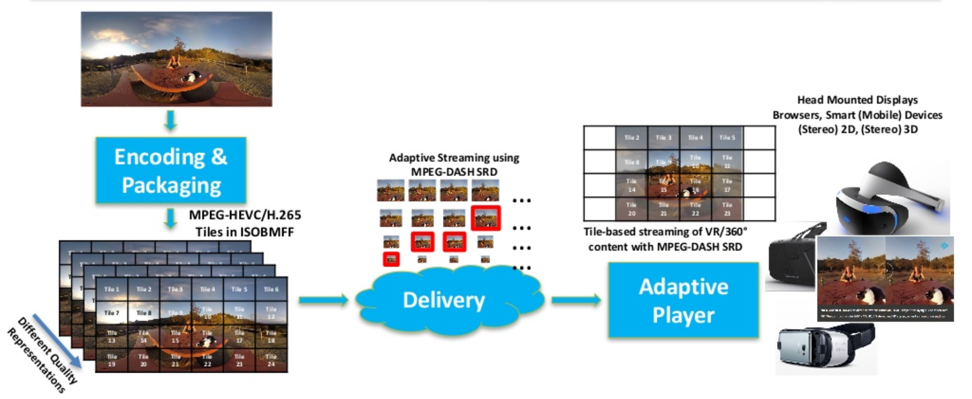
전체 흐름

Slide 17
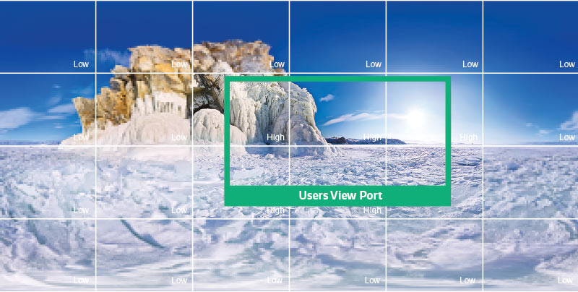
기본 동작

Slide 18
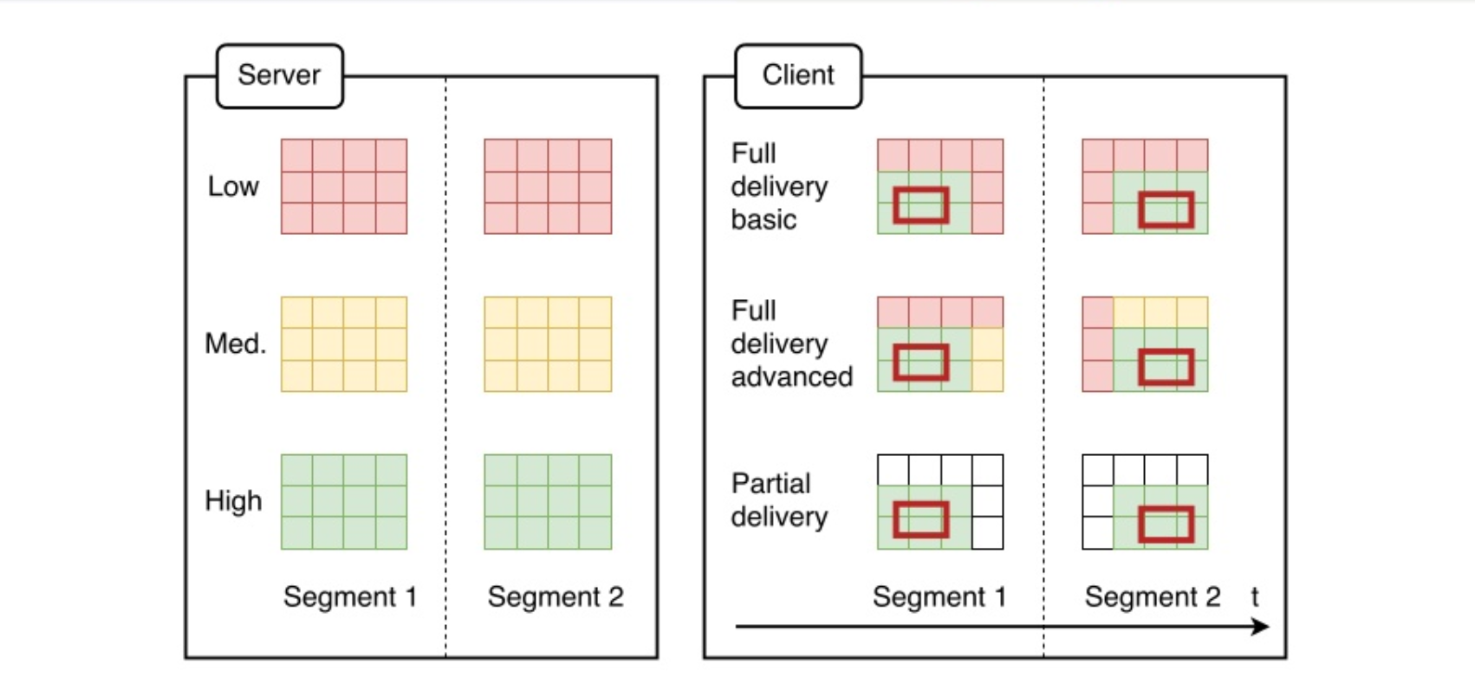
기본 동작

Slide 19
장점
Bitrate 감소
다양한 크기의 tile 선택 가능
타일의 크기가 6X4 일 때 가장 높은 성능
Notes:
뒷받침해 주는 자료는 뒷장에 있음

Slide 20
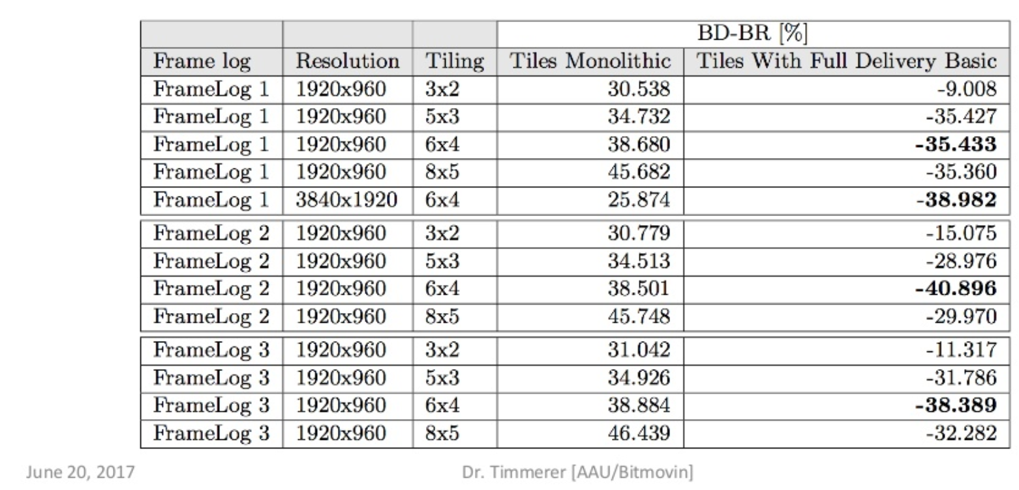
Notes:
Tiles Monolithic: Resolution에 대한 타일의 비율

Slide 21
3
기존 비디오 스트리밍 문제의 해결 방법
Solution of existing video streaming problem

Slide 22
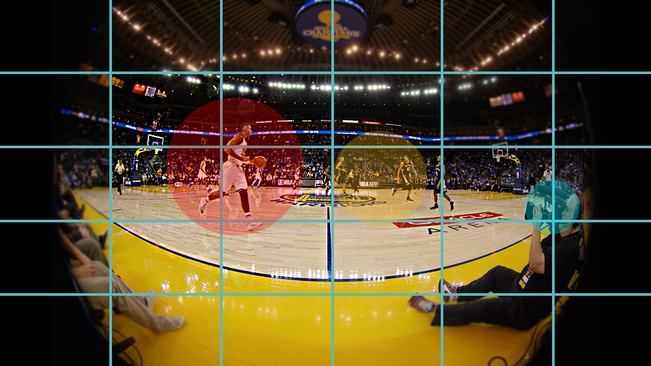
실시간 전송
해당 부분만 고화질 전송

Slide 23

Problem of This Technology DASH Streaming

Slide 24


Problem 1 Network overhead

Slide 25

Problem 2 Having too big cost in server

Slide 26

Problem 3 Data cost of meaningless

Slide 27
4
새로 제안할 기술
Solution of existing video streaming problem

Slide 28

새로 제안할 기술의 가정

Slide 29
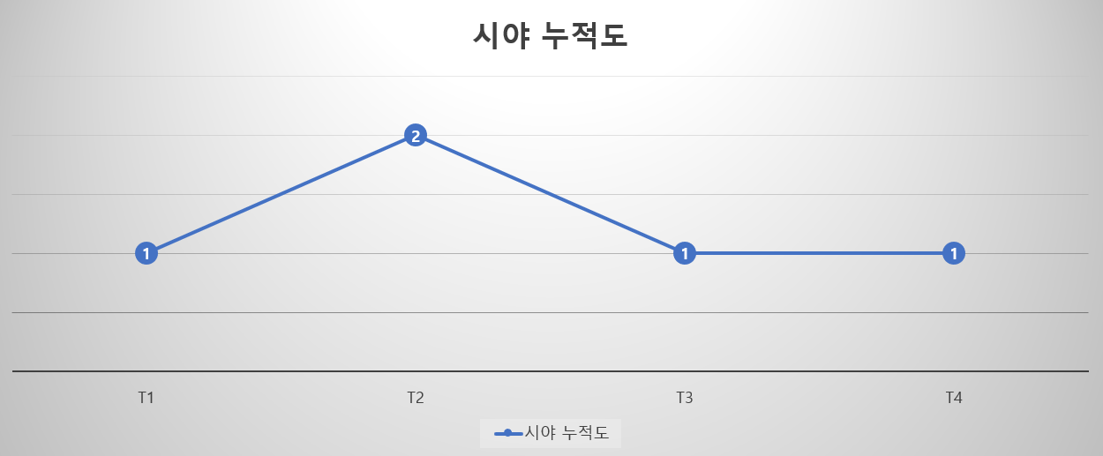
새로 제안할 기술의 작동 방식

Slide 30
새로 제안할 기술의 장점
1
-Cold storage
-chunk
for order of priority

Slide 31
요약
기존 비디오 스트리밍 문제의 해결 방법
새로 제안할 기술
DASH의 특징
DASH의 문제점 및 해결 방법
Notes:
뒷받침해 주는 자료는 뒷장에 있음

Slide 32
Thanks!
ANY QUESTIONS?
박예지 양유성 이상아

